Slide 1
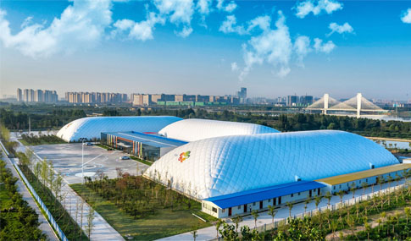
郑州龙湖试驾场地
郑州龙湖试驾场地，总占地面积约为60000㎡，可满足各类需求的试驾及其他活动。

Slide 2
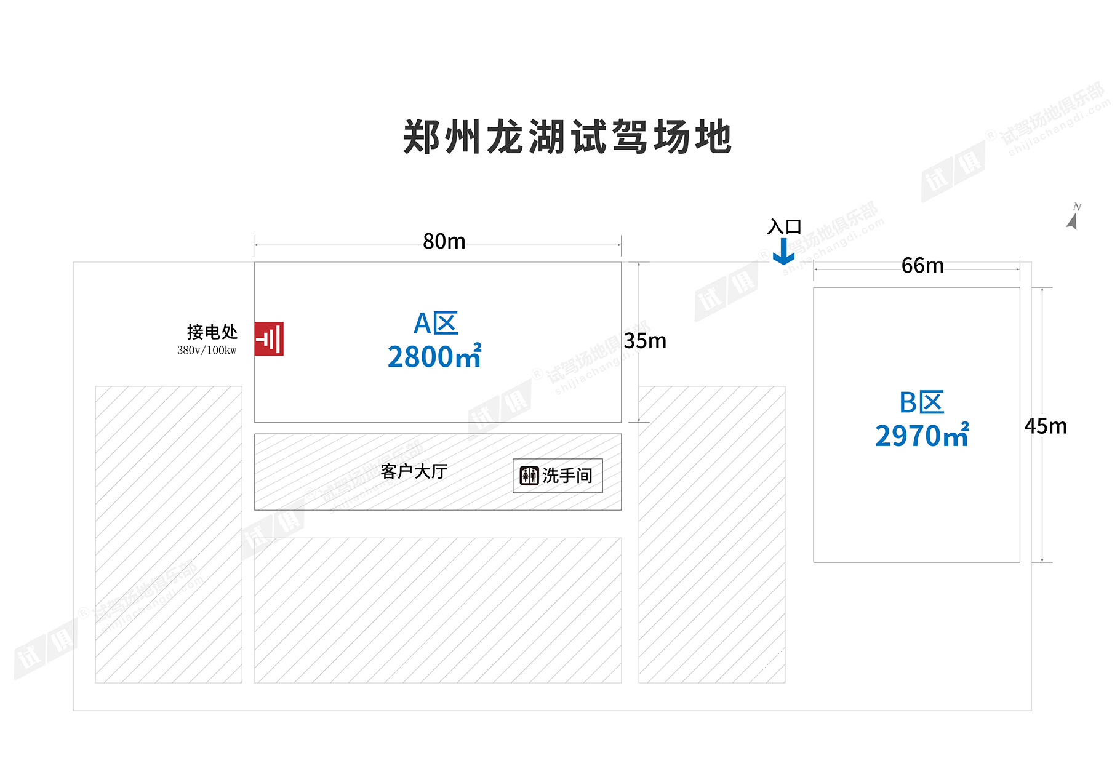
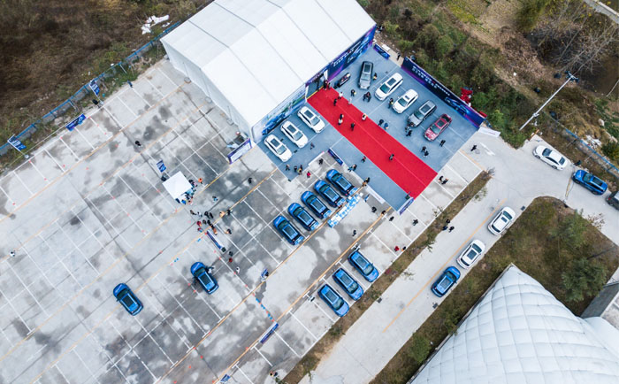
场地费用：3万/天
场地面积：A区长80m 宽35m B区长66m 宽45m 水泥地面
供电供水：380v/100kw 方便接水 固定洗手间
配套设施：停车位

Slide 3
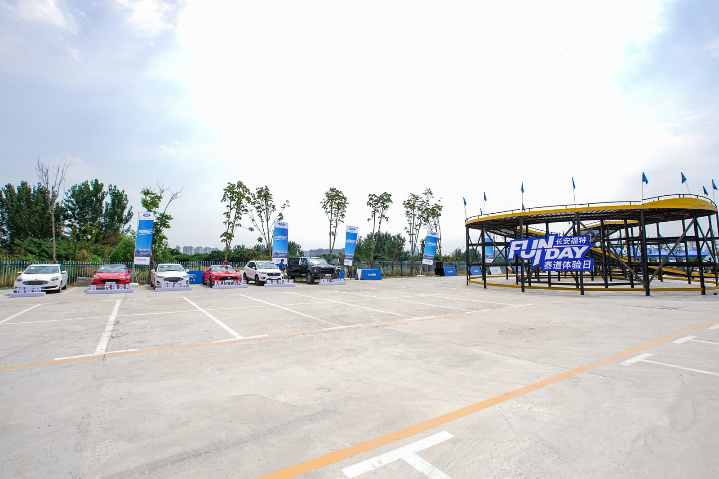
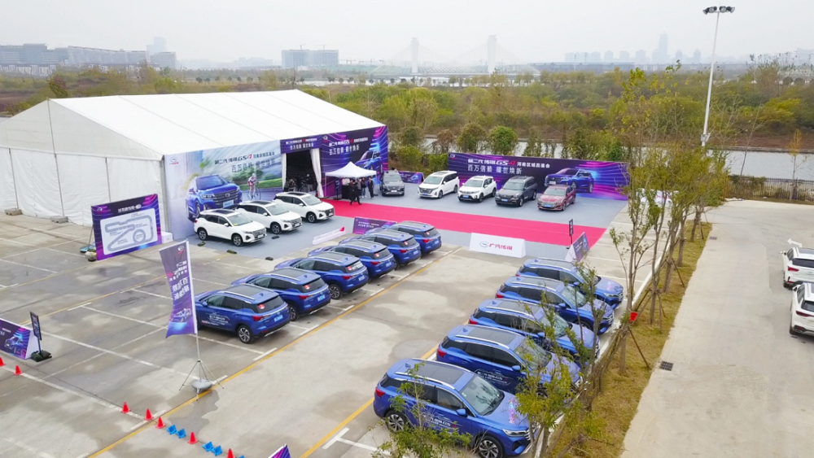
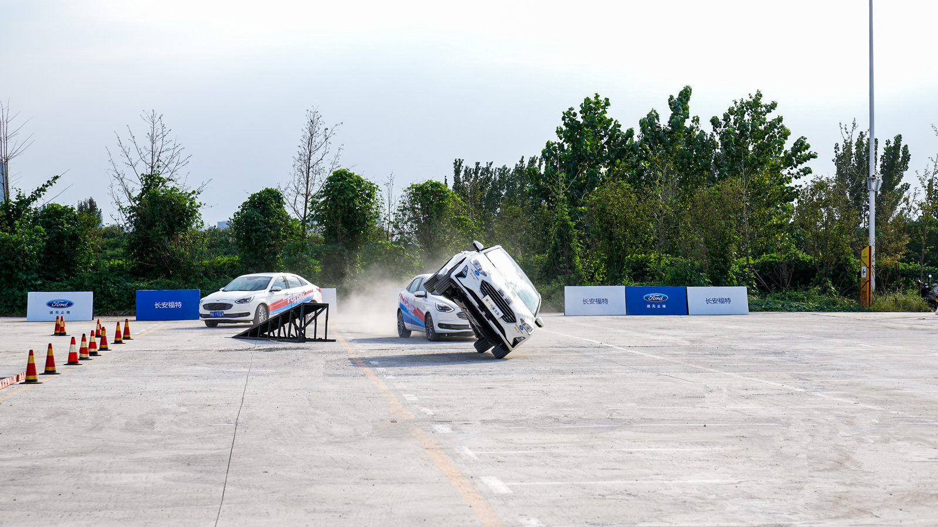
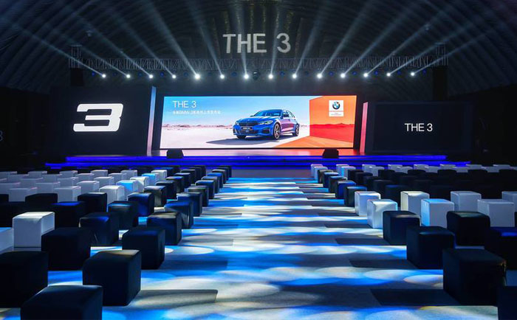
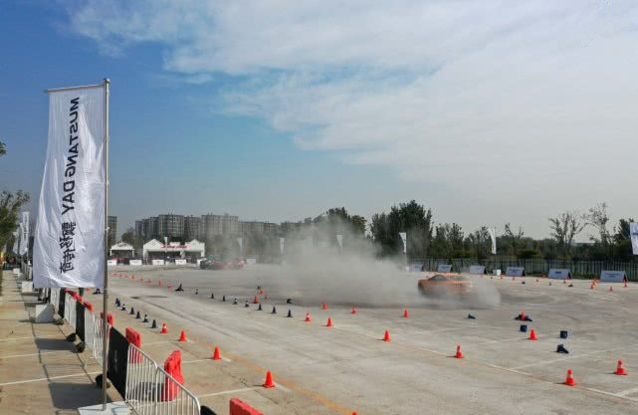
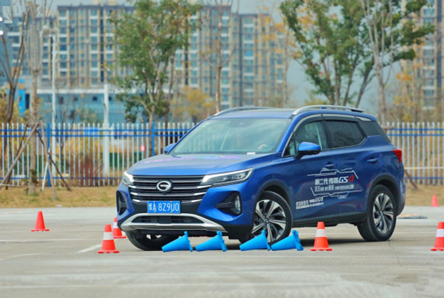
长安福特赛道体验日
长安GS4试驾会
长安福特试驾会
全新BMW3系上市
福特Mustang Day
传祺GS4郑州站品鉴会

